Slide 1
Deterministic Policy Gradient (DPG)
Shusen Wang
http://wangshusen.github.io/
Notes:
这节课我们学习 Deterministic Policy Gradient (DPG)，翻译成“确定策略梯度”。
DPG 可以解决连续控制问题。

Slide 2

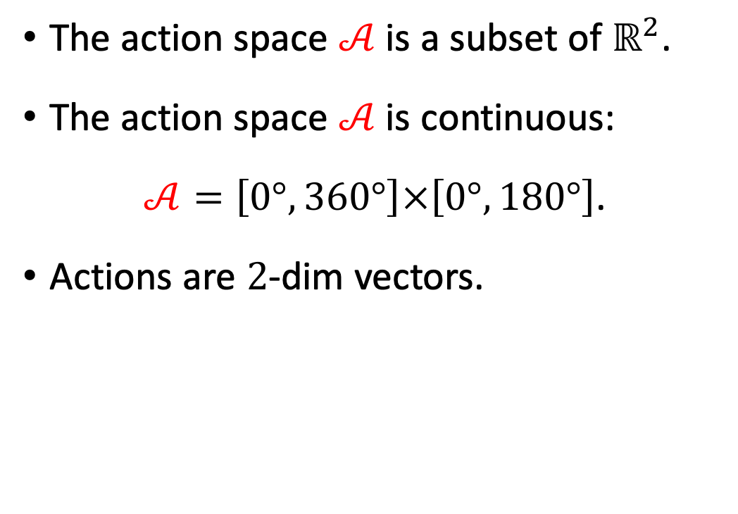


Continuous Action Space
$$a_{1}∈\left[0°, 360°\right]$$
The action space $𝒜$ is a subset of $ℝ^{2}$.
The action space $𝒜$ is continuous:
$𝒜=\left[0°, 360°\right]×\left[0°,180°\right]$.
Actions are $2$-dim vectors.
$$a_{2}∈\left[0°, 180°\right]$$
Notes:
我们考虑类似这样的连续控制问题。
这个机械手臂有两个可以运动的关节，所以有两个变量，自由度等于 2。
====================
上面的关节可以在 0 到 360 度之间转动。
====================
下面的关节可以在 0 到 180 度之间转动。
所以动作是个 2 维的向量，动作空间是个连续的集合，有无穷多个动作。

Slide 3
Deterministic Policy Gradient (DPG)
Reference:
Silver et al. Deterministic policy gradient algorithms. In ICML, 2014.
Lillicrap et al. Continuous control with deep reinforcement learning. In ICLR, 2016.
Notes:
Deterministic policy gradient, DPG，翻译成“确定策略梯度”。
它可以解决连续控制问题。
DPG 首先在2014年的论文中提出。
两年后，他们把 DPG 用在神经网络上，叫做 Deep deterministic policy gradient，DDPG。

Slide 4
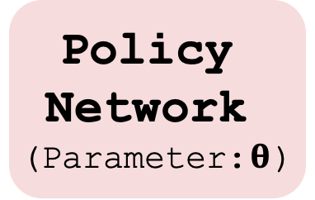

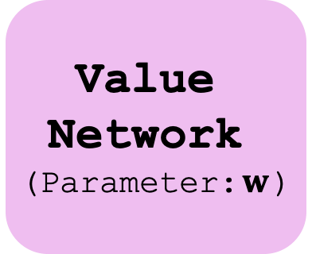

Deterministic Actor-Critic
Value Network
(Parameter:$w$)
Policy Network
(Parameter:$θ$)
value
$$q\left(s, a;w\right)$$
action
state s
$$a=π\left(s;θ\right)$$
Notes:
DPG 是一种 actor-critic 方法，
====================
有一个策略网络，一个价值网络。
====================
策略网络控制 agent 运动，所以它叫做 actor。
====================
它根据状态 s 做出决策 a。
====================
价值网络不控制 agent。
它基于状态 s 给动作 a 打分，从而指导策略网络做出改进。
所以价值网络叫做 critic。
---------------------------------
下面我具体讲解策略网络和价值网络。

Slide 5
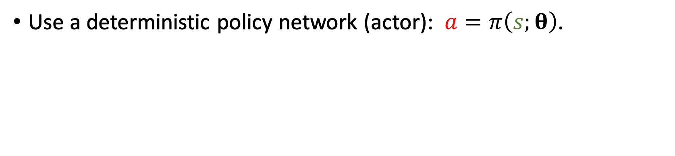
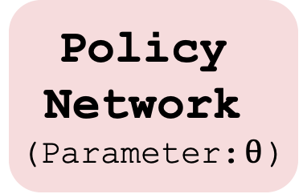
Deterministic Actor-Critic
Use a deterministic policy network (actor): $a=π\left(s;θ\right)$.
Policy Network
(Parameter:$θ$)
action
state s
$$a=π\left(s;θ\right)$$
Notes:
策略网络是确定性的函数，记做 $π\left(s;θ\right)$。
$θ$ 是神经网络的参数。
策略网络也被称作 actor，因为决策是由它做的。
====================
它的输入是状态 s。
它的输出不是概率分布，而是一个具体的动作 a。
给定状态 s，输出的动作 a 是确定的，没有随机性。
这就是为什么名字里有 deterministic。
====================
策略网络输出的动作 a 可以是实数，也可以是向量。
这个例子中，策略网络输出的动作 a 是 2 维向量。
这里 2 维的意思是“自由度等于 2”，比如机械手臂有两个关节，每个关节都可以在一定范围内活动。
2 维的意思不是说动作空间里只有两个动作；
事实上动作空间里有无穷个动作。
注意跟离散控制的区别。

Slide 6
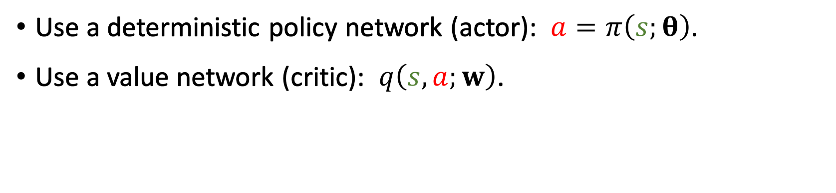



Deterministic Actor-Critic
Use a deterministic policy network (actor): $a=π\left(s;θ\right)$.
Use a value network (critic): $q\left(s, a;w\right)$.
Value Network
(Parameter:$w$)
Policy Network
(Parameter:$θ$)
action
state s
$$a=π\left(s;θ\right)$$
Notes:
价值网络也叫 critic。
====================
记做函数小 $q\left(s, a;w\right)$。
w 是价值网络的参数。
====================
价值网络有两个输入。
一个是状态 s，另一个是动作 a。
基于状态 s，价值网络评价动作 a 的好坏程度。

Slide 7
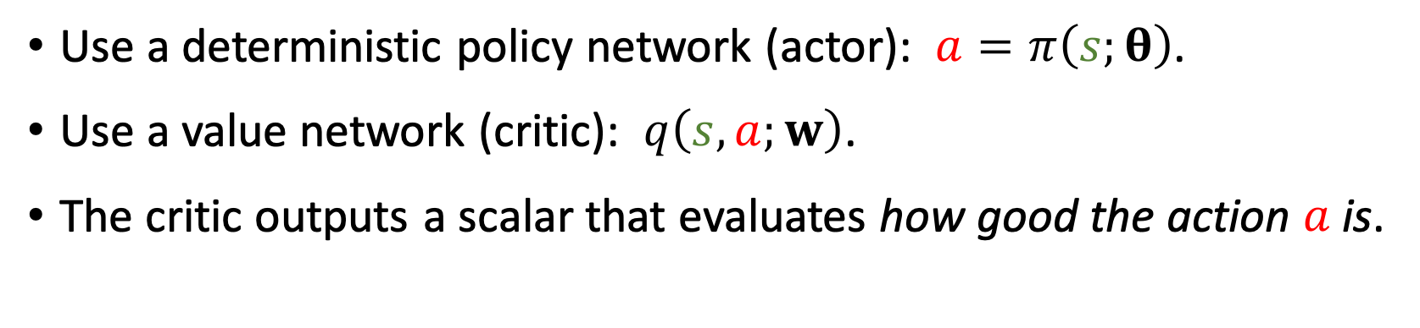

Deterministic Actor-Critic
Use a deterministic policy network (actor): $a=π\left(s;θ\right)$.
Use a value network (critic): $q\left(s, a;w\right)$.
The critic outputs a scalar that evaluates how good the action $a$ is.
Value Network
(Parameter:$w$)
Policy Network
(Parameter:$θ$)
value
$$q\left(s, a;w\right)$$
action
state s
$$a=π\left(s;θ\right)$$
Notes:
价值网络的输出是一个实数。
这个实数是对动作好坏的评估。
动作越好，这个实数越大。
====================
我们要训练两个神经网络，让两个神经网络共同进步。
====================
让策略网络的决策越来越好，让价值网络的打分越来越准确。

Slide 8
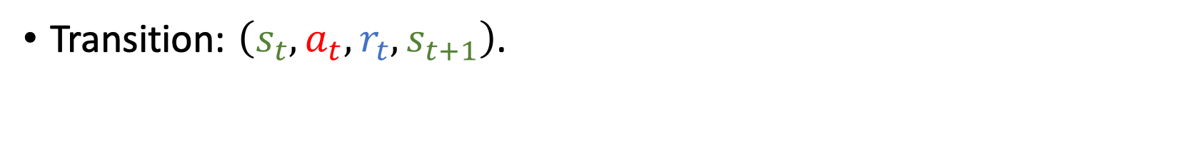
Updating Value Network by TD
Transition: $\left(s_{t}, a_{t}, r_{t}, s_{t+1}\right)$.
Value Network
(Parameter:$w$)
Policy Network
(Parameter:$θ$)
value
$$q\left(s, a;w\right)$$
action
state s
$$a=π\left(s;θ\right)$$
Notes:
接下来的内容是两个神经网络的训练。
====================
先来用 TD 算法更新价值网络。
====================
每次观测到一个 transition，也就是这个四元组：$\left(s_{t}, a_{t}, r_{t}, s_{t+1}\right)$。
它就是一条训练数据。

Slide 9

Updating Value Network by TD
Transition: $\left(s_{t}, a_{t}, r_{t}, s_{t+1}\right)$.
Value network makes prediction for time $t$:
$q_{t}=q\left(s_{t}, a_{t};w\right)$.
Notes:
让价值网络预测 t 时刻的动作价值，记做 $q_{t}$。

Slide 10
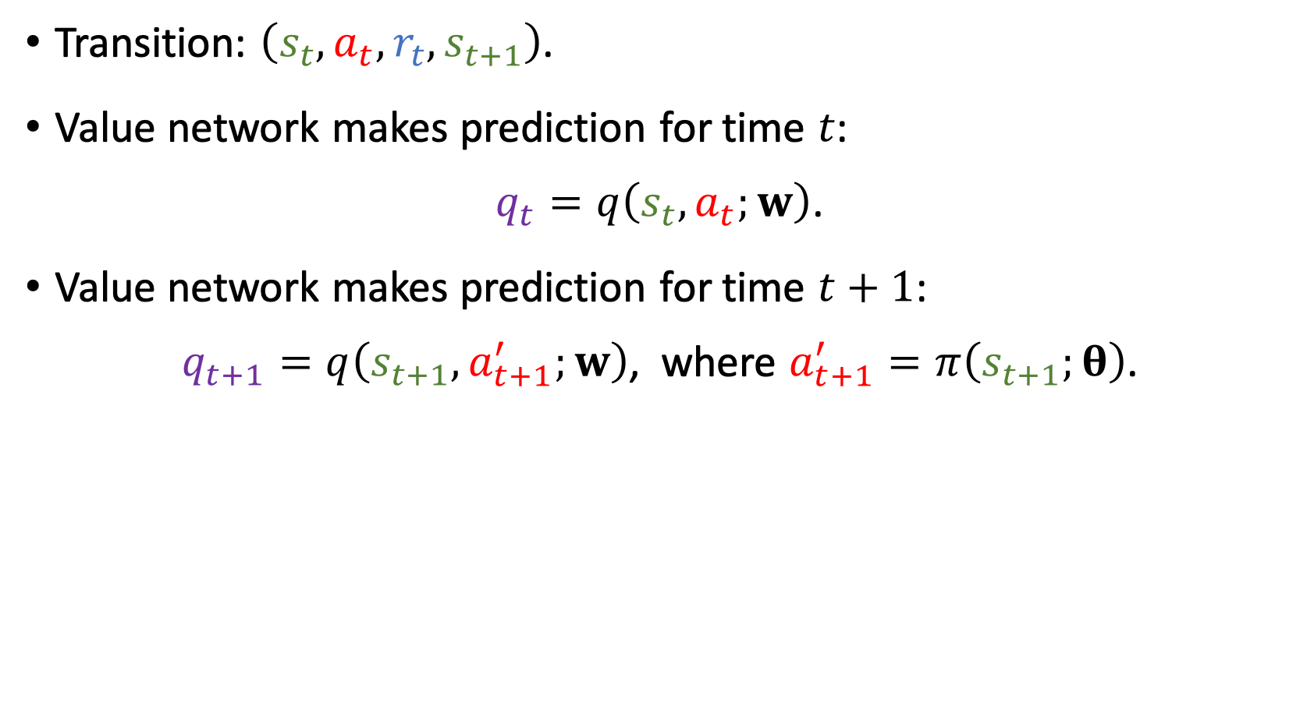
Updating Value Network by TD
Transition: $\left(s_{t}, a_{t}, r_{t}, s_{t+1}\right)$.
Value network makes prediction for time $t$:
$q_{t}=q\left(s_{t}, a_{t};w\right)$.
Value network makes prediction for time $t+1$:
$q_{t+1}=q\left(s_{t+1}, a_{t+1}^{′};w\right)$, where $a_{t+1}^{′}=π\left(s_{t+1};θ\right)$.
Notes:
再让价值网络预测 t+1 时刻的价值。
====================
我们知道 t+1 时刻的状态 $s_{t+1}$。
====================
把 $s_{t+1}$ 输入策略网络 $π$，算出下一个动作，
====================
记做 $a_{t+1}^{′}$。
这个动作并不是 agent 真正执行的动作；$a_{t+1}^{′}$ 只是用于更新价值网络而已。
所以我在$a_{t+1}$上面加了一撇，表示它跟真正执行的动作的区别。
====================
把 $s_{t+1}$ 和 $a_{t+1}^{′}$ 输入价值网络，算出 t+1 时刻的动作价值，
====================
记做 $q_{t+1}$。

Slide 11
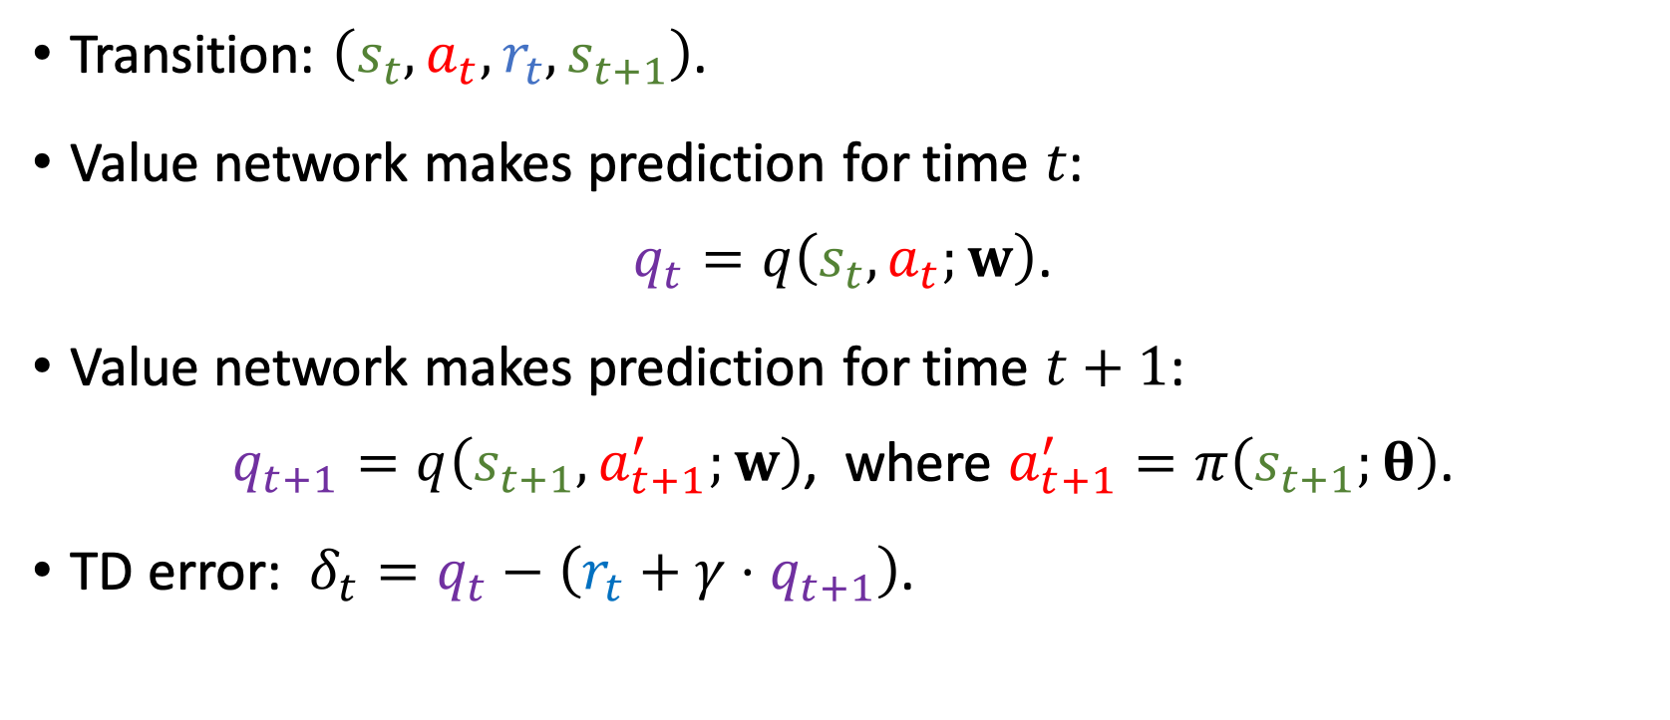
Updating Value Network by TD
Transition: $\left(s_{t}, a_{t}, r_{t}, s_{t+1}\right)$.
Value network makes prediction for time $t$:
$q_{t}=q\left(s_{t}, a_{t};w\right)$.
Value network makes prediction for time $t+1$:
$q_{t+1}=q\left(s_{t+1}, a_{t+1}^{′};w\right)$, where $a_{t+1}^{′}=π\left(s_{t+1};θ\right)$.
TD error: $δ_{t}=q_{t}−\left(r_{t}+γ⋅q_{t+1}\right)$.
TD Target
Notes:
用这个公式计算 TD error，记做 $δ_{t}$。
====================
这部分是 TD target。
它一部分是真实观测到的奖励 $r_{t}$，另一部分是价值网络自己做出的预测 $q_{t+1}$。
====================
我们认为 TD target 比单纯的预测 $q_{t}$ 更接近真相。
所以鼓励 $q_{t}$ 接近 TD target，也就是让 TD error 尽量小。

Slide 12
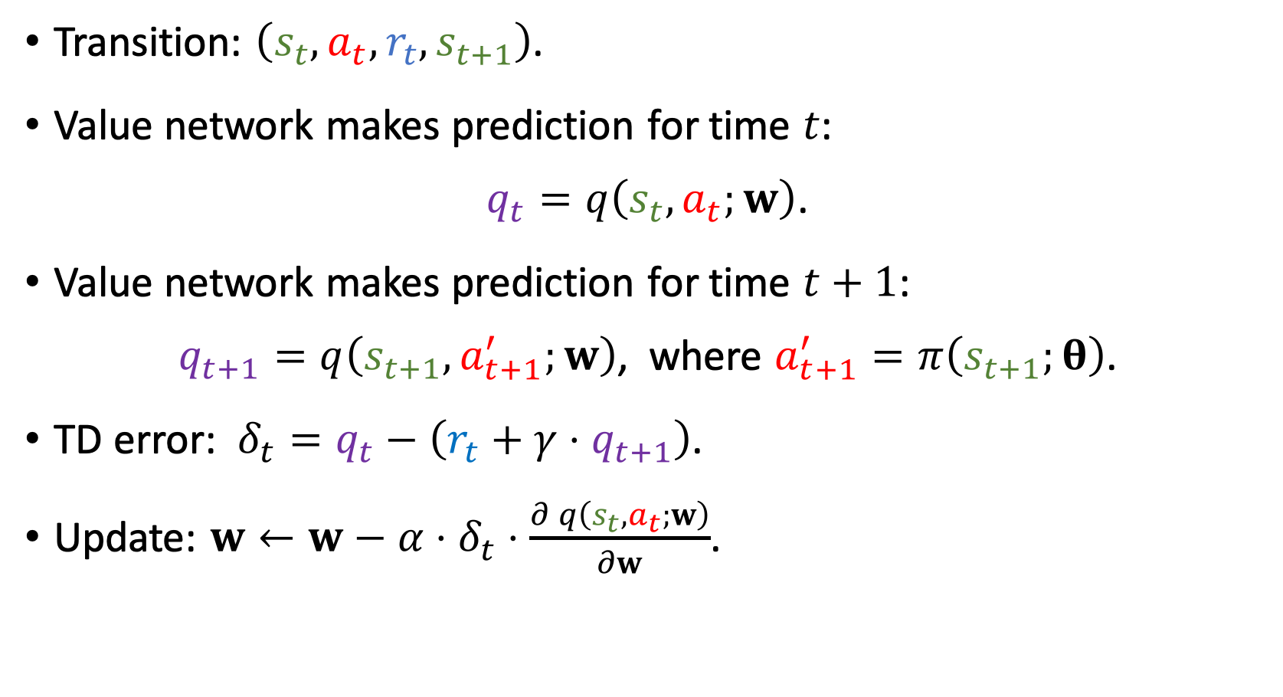
Updating Value Network by TD
Transition: $\left(s_{t}, a_{t}, r_{t}, s_{t+1}\right)$.
Value network makes prediction for time $t$:
$q_{t}=q\left(s_{t}, a_{t};w\right)$.
Value network makes prediction for time $t+1$:
$q_{t+1}=q\left(s_{t+1}, a_{t+1}^{′};w\right)$, where $a_{t+1}^{′}=π\left(s_{t+1};θ\right)$.
TD error: $δ_{t}=q_{t}−\left(r_{t}+γ⋅q_{t+1}\right)$.
Update: $w←w−α⋅δ_{t}⋅\frac{∂ q\left(s_{t}, a_{t};w\right)}{∂w}$.
Notes:
最后做一次梯度下降来更新 价值网络 参数 w。
====================
$δ_{t}$ 乘以 q 关于 w 的导数 就是梯度。
====================
前面的 $α$ 是学习率，需要自己调参。
这样做梯度下降可以让 $δ_{t}$ 的平方减小。
也就是说让价值网络的预测更接近 TD target。

Slide 13
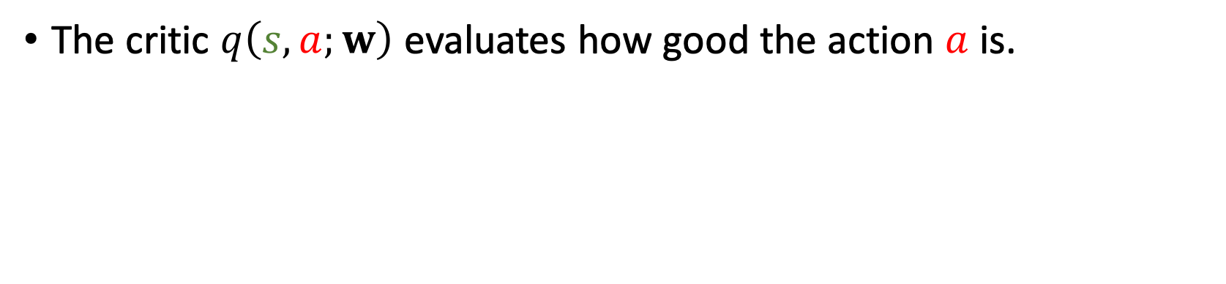

Updating Policy Network by DPG
The critic $q\left(s, a;w\right)$ evaluates how good the action $a$ is.
Value Network
(Parameter:$w$)
Policy Network
(Parameter:$θ$)
value
$$q\left(s, a;w\right)$$
action
state s
$$a=π\left(s;θ\right)$$
Notes:
刚才我们更新了价值网络，让它的预测更接近真实价值。
====================
我们还需要更新策略网络，让它的决策更好。
学习策略网络 要用到确定策略梯度。
它跟我们以前学的策略梯度不太一样。
下面我们来推导确定策略梯度。
---------------------------------
策略网络根据
====================
输入的状态 s 来计算动作 a，从而控制 agent 运动。
所以策略网络也叫做 actor。
====================
训练策略网络要靠价值网络帮忙。
价值网络可以评价动作 a 的好坏，从而指导 策略网络 做出改进。

Slide 14
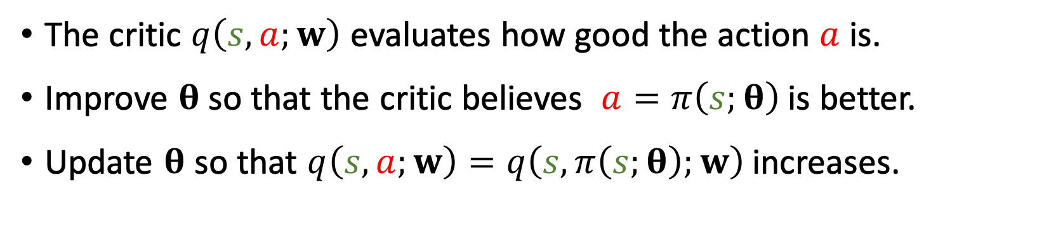
Updating Policy Network by DPG
The critic $q\left(s, a;w\right)$ evaluates how good the action $a$ is.
Improve $θ$ so that the critic believes $a=π\left(s;θ\right)$ is better.
Update $θ$ so that $q\left(s, a;w\right)=q\left(s,π\left(s;θ\right);w\right)$ increases.
Value Network
(Parameter:$w$)
Policy Network
(Parameter:$θ$)
value
$$q\left(s, a;w\right)$$
action
state s
$$a=π\left(s;θ\right)$$
Notes:
策略网络的参数是 $θ$。
$θ$ 越好，那么决策就越正确，
====================
输出的动作 a 就越好。
策略网络自己不知道的动作的好坏。
====================
好坏全凭价值网络的评价。
====================
价值网络的输出越大，就意味着动作越好。
====================
所以我们要改进策略网络的参数 $θ$，让价值网络的输出越大越好。

Slide 15
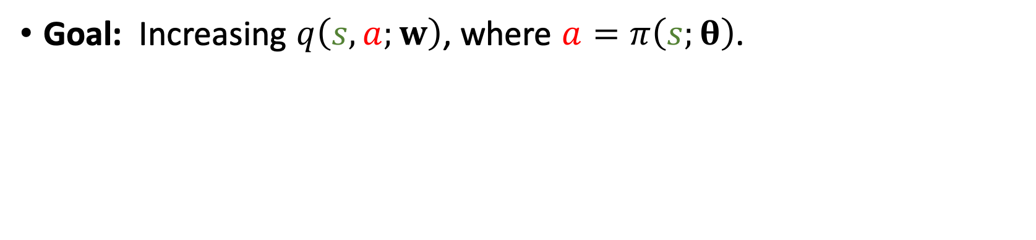
Updating Policy Network by DPG
Goal: Increasing $q\left(s, a;w\right)$, where $a=π\left(s;θ\right)$.
Value Network
(Parameter:$w$)
Policy Network
(Parameter:$θ$)
value
$$q\left(s, a;w\right)$$
action
state s
$$a=π\left(s;θ\right)$$
Notes:
刚才我解释了，训练策略网络的目标是让价值网络 q 的输出变得更大。
====================
价值网络的输入是状态 s 和动作 a。
====================
动作 a 是由策略网络 $π$ 算出来的。
对于确定的状态 s，策略网络会输出确定的动作 a。

Slide 16
Updating Policy Network by DPG
Goal: Increasing $q\left(s, a;w\right)$, where $a=π\left(s;θ\right)$.
Value Network
(Parameter:$w$)
Policy Network
(Parameter:$θ$)
value
$$q\left(s, a;w\right)$$
action
state s
$$a=π\left(s;θ\right)$$
Notes:
如果输入的状态是固定的，
====================
而且价值网络也是固定的，
====================
那么唯一会影响价值 q 的因素
====================
就是策略网络的参数 $θ$。
我们想要更新 $θ$，
====================
使得价值 q 变大。
------------
所以 我们计算 q 关于 $θ$ 的梯度，然后做梯度上升更新 $θ$。
这样可以让价值 q 变大。

Slide 17
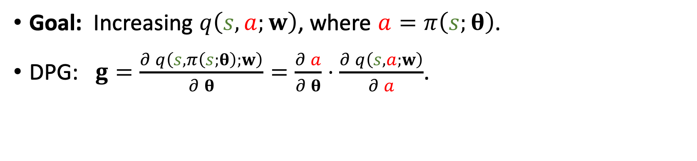
Updating Policy Network by DPG
Goal: Increasing $q\left(s, a;w\right)$, where $a=π\left(s;θ\right)$.
DPG: $g=\frac{∂ q\left(s,π\left(s;θ\right);w\right)}{∂ θ}=\frac{∂ a}{∂ θ}⋅\frac{∂ q\left(s, a;w\right)}{∂ a}$.
Value Network
(Parameter:$w$)
Policy Network
(Parameter:$θ$)
value
$$q\left(s, a;w\right)$$
action
state s
$$a=π\left(s;θ\right)$$
Notes:
这个梯度就叫做“确定策略梯度”， DPG。
====================
它是价值 q 关于 策略网络参数 $θ$ 的梯度。
====================
可以拿链式法则来计算梯度。
梯度等于 动作 a 关于 $θ$ 的导数 乘以 q 关于 a 的导数。

Slide 18
Updating Policy Network by DPG
Goal: Increasing $q\left(s, a;w\right)$, where $a=π\left(s;θ\right)$.
DPG: $g=\frac{∂ q\left(s,π\left(s;θ\right);w\right)}{∂ θ}=\frac{∂ a}{∂ θ}⋅\frac{∂ q\left(s, a;w\right)}{∂ a}$.
Value Network
(Parameter:$w$)
Policy Network
(Parameter:$θ$)
value
$$q\left(s, a;w\right)$$
action
state s
$$a=π\left(s;θ\right)$$
Notes:
其实就是让梯度从 价值 q 传播到动作 a，
====================
然后再从 a 传播到策略网络。
这个算出的梯度就是“确定策略梯度”。
用它来更新策略网络。

Slide 19
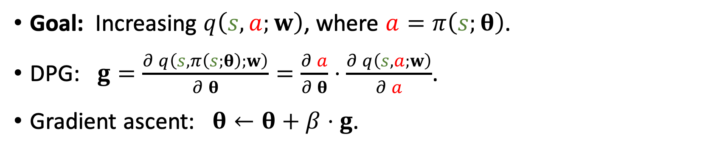
Updating Policy Network by DPG
Goal: Increasing $q\left(s, a;w\right)$, where $a=π\left(s;θ\right)$.
DPG: $g=\frac{∂ q\left(s,π\left(s;θ\right);w\right)}{∂ θ}=\frac{∂ a}{∂ θ}⋅\frac{∂ q\left(s, a;w\right)}{∂ a}$.
Gradient ascent: $θ←θ+β⋅g$.
Value Network
(Parameter:$w$)
Policy Network
(Parameter:$θ$)
value
$$q\left(s, a;w\right)$$
action
state s
$$a=π\left(s;θ\right)$$
Notes:
最后做梯度上升来更新 $θ$。
====================
g 是刚才算出的梯度。
====================
$β$ 是学习率。
这样更新 $θ$ 可以让
====================
价值 q 变大。
也就是说价值网络认为策略更好。

Slide 20
Improvement: Using Target Networks
Notes:
用刚才介绍的算法来训练价值网络，效果不是太好。
可以用一些技巧来改进，比如用 target networks。
之前我介绍过 target Network，它可以改进 DQN 的训练。
它同样可以用在这里，改进价值网络的训练。

Slide 21
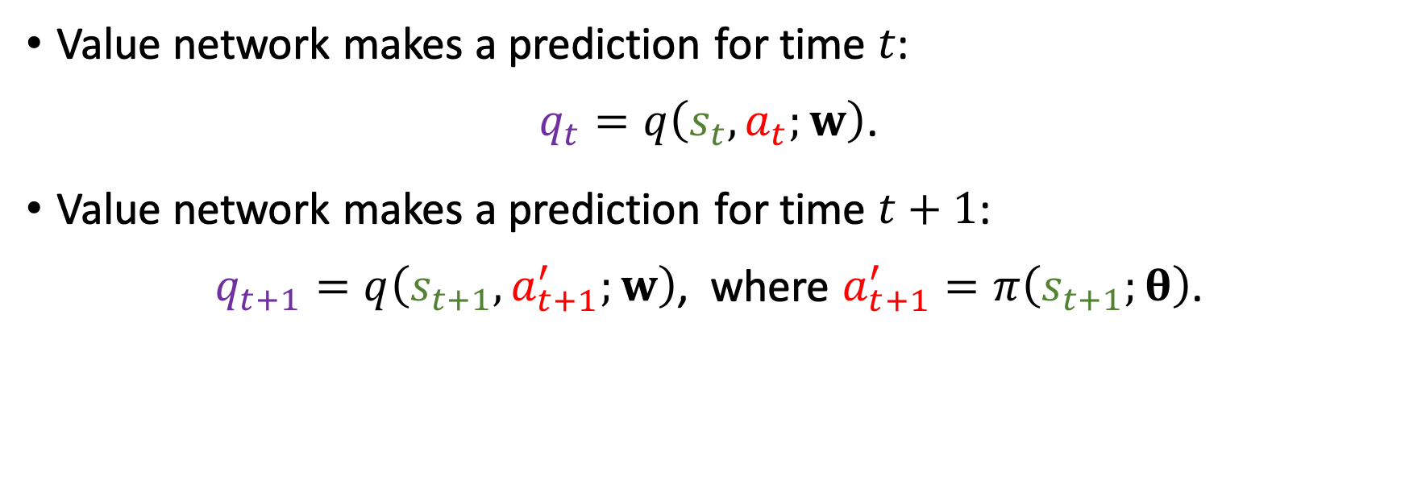
Bootstrapping
Value network makes a prediction for time $t$:
$q_{t}=q\left(s_{t}, a_{t};w\right)$.
Value network makes a prediction for time $t+1$:
$q_{t+1}=q\left(s_{t+1}, a_{t+1}^{′};w\right)$, where $a_{t+1}^{′}=π\left(s_{t+1};θ\right)$.
Notes:
在讲 Target Network 之前，我们先来回顾一下价值网络的训练。
====================
首先，价值网络预测 t 时刻的动作价值，记做 $q_{t}$。
====================
然后，价值网络再预测 t+1 时刻的动作价值，记做 $q_{t+1}$。
====================
这里要用到 t+1 时刻的动作 $a_{t+1}^{′}$。
====================
这个动作是用策略网络 $π$ 计算出来的。
为了计算 $q_{t+1}$，价值网络和策略网络都被用到了。

Slide 22
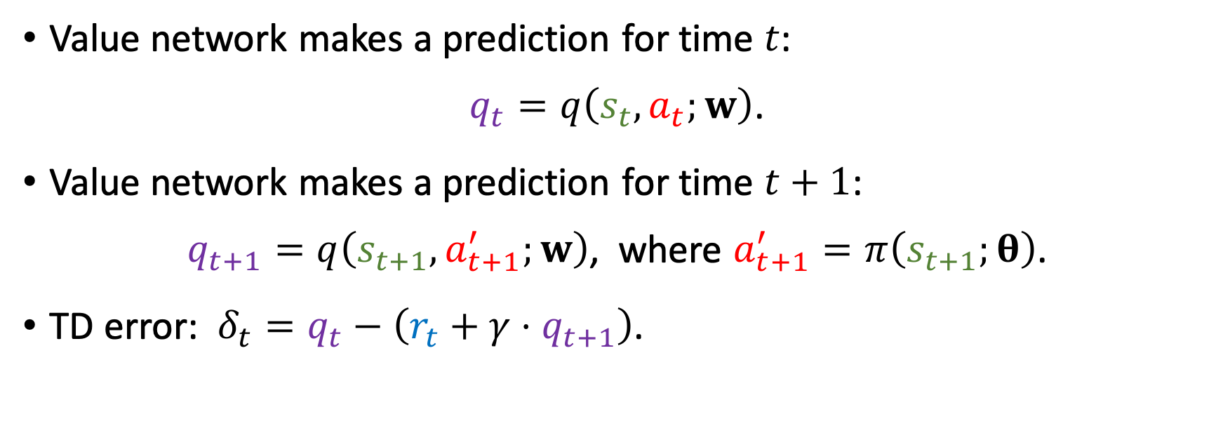
Bootstrapping
Value network makes a prediction for time $t$:
$q_{t}=q\left(s_{t}, a_{t};w\right)$.
Value network makes a prediction for time $t+1$:
$q_{t+1}=q\left(s_{t+1}, a_{t+1}^{′};w\right)$, where $a_{t+1}^{′}=π\left(s_{t+1};θ\right)$.
TD error: $δ_{t}=q_{t}−\left(r_{t}+γ⋅q_{t+1}\right)$.
TD target
Notes:
再计算 TD error，记做 $δ_{t}$。
====================
这一项是 TD target。
它一部分是真实观测的奖励 $r_{t}$，另一部分是价值网络自己做的预测 $q_{t+1}$。
TD 算法鼓励 $q_{t}$ 尽量接近 TD target。

Slide 23
Bootstrapping
Value network makes a prediction for time $t$:
$q_{t}=q\left(s_{t}, a_{t};w\right)$.
Value network makes a prediction for time $t+1$:
$q_{t+1}=q\left(s_{t+1}, a_{t+1}^{′};w\right)$, where $a_{t+1}^{′}=π\left(s_{t+1};θ\right)$.
TD error: $δ_{t}=q_{t}−\left(r_{t}+γ⋅q_{t+1}\right)$.
Bootstrapping: Using one’s estimate to update oneself.
Notes:
这就是 Bootstrapping，
====================
用价值网络对 t+1 时刻的预测$q_{t+1}$ 来更新
====================
价值网络对 t 时刻的预测 $q_{t}$。
-----------------
以前讲过，在训练 DQN 的时候做 Bootstrapping，会造成偏差，偏差一定是高估。
----------------
把 Bootstrapping 用在这里也会出现偏差。
偏差未必是高估，也可能回是低估。
如果初始的时候有高估，那么就会一直高估；如果初始的时候有低估，就一直低估。
----------------
原因是这样的。
假如一开始有低估。
那么 TD target 就会有低估，然后低估又被传播回 价值网络 自身，导致低估一直存在。
Bootstrapping 就是有这个毛病。

Slide 24
Bootstrapping
Value network makes a prediction for time $t$:
$q_{t}=q\left(s_{t}, a_{t};w\right)$.
Value network makes a prediction for time $t+1$:
$q_{t+1}=q\left(s_{t+1}, a_{t+1}^{′};w\right)$, where $a_{t+1}^{′}=π\left(s_{t+1};θ\right)$.
TD error: $δ_{t}=q_{t}−\left(r_{t}+γ⋅q_{t+1}\right)$.
TD target
Basic idea: Computing the TD target using different networks.
Notes:
解决方案 就是用不同的神经网络来计算 TD target，尽量避免 Bootstrapping。
这样可以让性能稳定很多。
用来计算 TD target 的神经网络就叫做 target networks。

Slide 25

Using target networks
Value network makes a prediction for time $t$:
$q_{t}=q\left(s_{t}, a_{t};w\right)$.
Notes:
我们来用 target networks 计算 TD target。
第一步跟刚才一样，
====================
用价值网络自己来算 t 时刻的价值，记做 $q_{t}$。

Slide 26
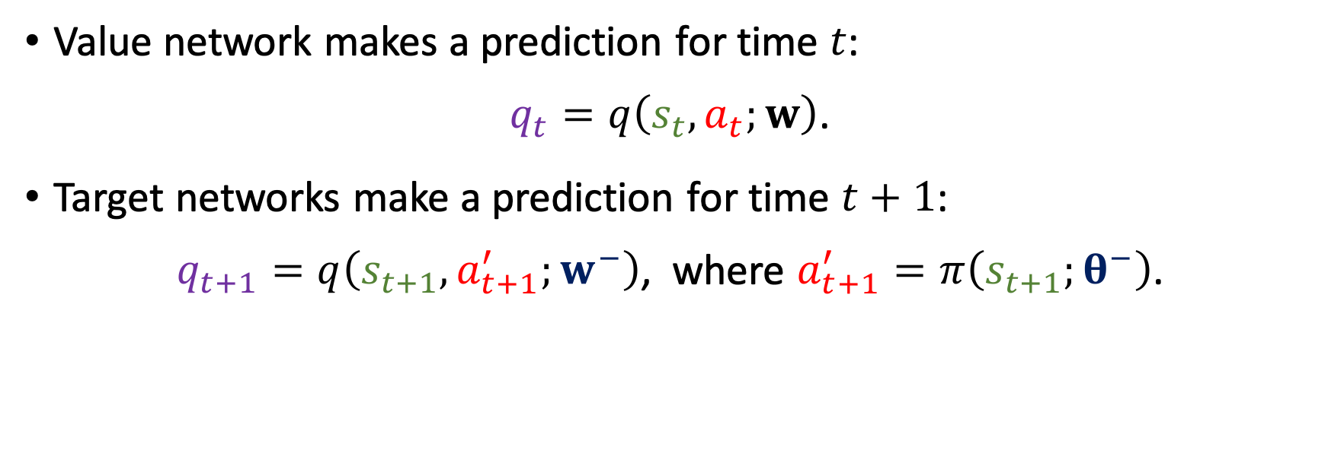
Using target networks
Value network makes a prediction for time $t$:
$q_{t}=q\left(s_{t}, a_{t};w\right)$.
Target networks make a prediction for time $t+1$:
$q_{t+1}=q\left(s_{t+1}, a_{t+1}^{′};w^{−}\right)$, where $a_{t+1}^{′}=π\left(s_{t+1};θ^{−}\right)$.
Target value network
Target policy network
The same network structure, but different parameters.
Notes:
但是计算 TD target 的方式有所不同。
原先我们用价值网络和策略网络来计算 t+1 时刻的价值。
现在改用不同的两个神经网络。
====================
这个是 target policy network，用来代替策略网络。
====================
它的网络结构跟策略网络一样，但是参数不一样。
把它的参数记做 $θ^{−}$。
====================
这个是 target value network。
同样道理，跟价值网络的结构一样，但是参数不同。
把它的参数记做 $w^{−}$。
====================
把它的输出记做 $q_{t+1}$，它是对 t+1 时刻价值的预测。

Slide 27

Updating policy and value networks
Policy network makes a decision: $a=π\left(s;θ\right)$.
Update policy network by DPG: $θ←θ+β⋅\frac{∂ a}{∂ θ}⋅\frac{∂ q\left(s, a;w\right)}{∂ a}$.
Notes:
我来完整概括一下训练两个神经网络用的算法。
====================
决策是由策略网络 $π$ 做的。
$π$ 的输入是状态 s，输出是动作 a。
====================
训练策略网络要用到确定策略梯度，DPG。
====================
这一项是 DPG。
它是策略网络 $π$ 关于 $θ$ 的梯度 乘以 价值网络 q 关于 a 的梯度。
用 DPG 更新参数 $θ$，做梯度上升，使得价值 q 增长。

Slide 28
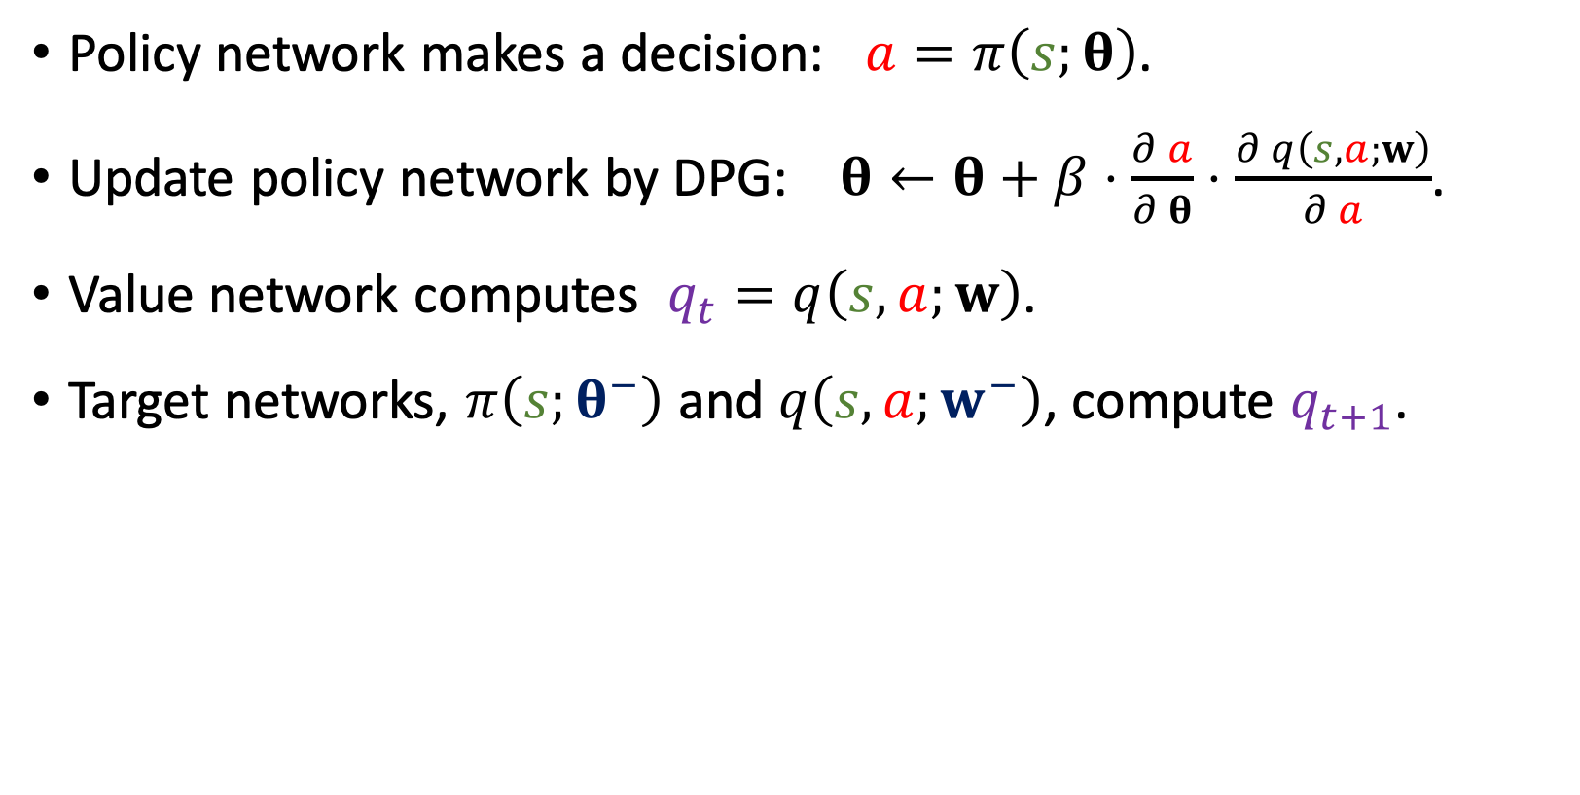
Updating policy and value networks
Policy network makes a decision: $a=π\left(s;θ\right)$.
Update policy network by DPG: $θ←θ+β⋅\frac{∂ a}{∂ θ}⋅\frac{∂ q\left(s, a;w\right)}{∂ a}$.
Value network computes $q_{t}=q\left(s, a;w\right)$.
Target networks, $π\left(s;θ^{−}\right)$ and $q\left(s, a;w^{−}\right)$, compute $q_{t+1}$.
Notes:
用价值网络 q 来估计 t 时刻的动作价值，记做 $q_{t}$。
它是价值网络对动作 a 的评价。
====================
然后用 target networks 计算 t+1 时刻的价值 $q_{t+1}$。
====================
注意，这里用的是 target networks，目的是避免 Bootstrapping，减小偏差。
====================
$q_{t}$ 是用价值网络算出来的，
====================
而 $q_{t+1}$ 是 target networks 算出来的。

Slide 29
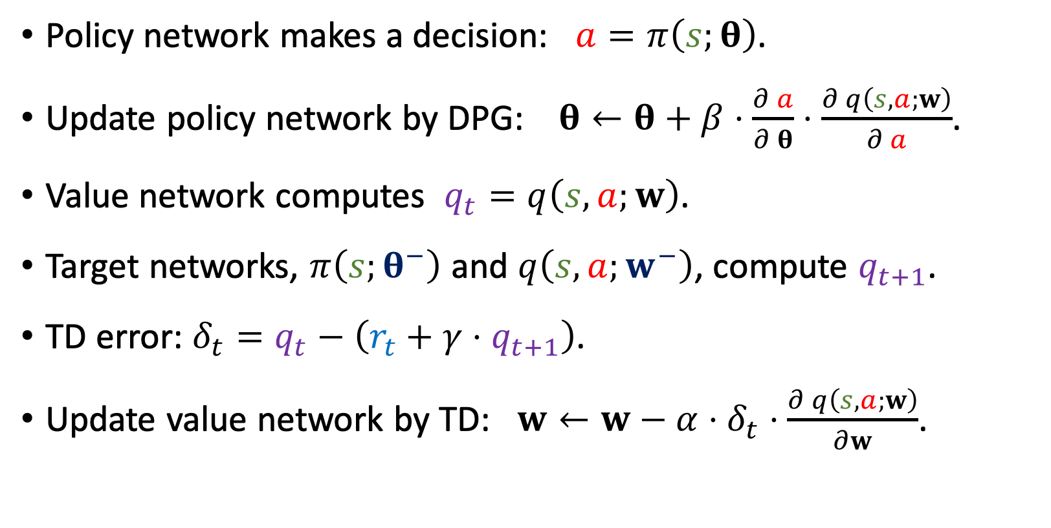
Updating policy and value networks
Policy network makes a decision: $a=π\left(s;θ\right)$.
Update policy network by DPG: $θ←θ+β⋅\frac{∂ a}{∂ θ}⋅\frac{∂ q\left(s, a;w\right)}{∂ a}$.
Value network computes $q_{t}=q\left(s, a;w\right)$.
Target networks, $π\left(s;θ^{−}\right)$ and $q\left(s, a;w^{−}\right)$, compute $q_{t+1}$.
TD error: $δ_{t}=q_{t}−\left(r_{t}+γ⋅q_{t+1}\right)$.
Update value network by TD: $w←w−α⋅δ_{t}⋅\frac{∂ q\left(s, a;w\right)}{∂w}$.
Notes:
然后计算 TD error，记做 $δ_{t}$。
====================
最后做梯度下降，更新价值网络的参数 w。
这样可以让 TD error 减小。

Slide 30
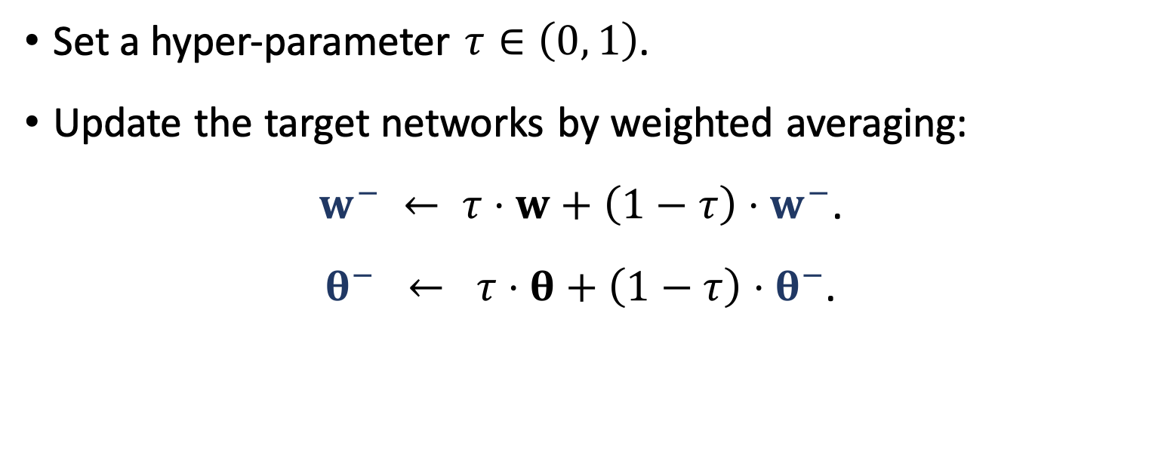
Updating target networks
Set a hyper-parameter $τ∈\left(0, 1\right)$.
Update the target networks by weighted averaging:
$w^{−} ← τ⋅w+\left(1−τ\right)⋅w^{−}$.
$θ^{−} ← τ⋅θ+\left(1−τ\right)⋅θ^{−}$.
Notes:
Target networks 也有参数，也需要更新。
更新的方式是这样的。
====================
设置一个超参数 $τ$，介于 0 到 1 之间。
====================
把 w 和 $w^{−}$ 做加权平均，
====================
结果作为新的 $w^{−}$ 。
====================
同理，把 $θ$ 和 $θ^{−}$ 做加权平均，
====================
结果作为新的 $θ^{−}$ 。
---------------
仔细观察一下，更新target networks
====================
用到了策略网络和价值网络。
所以target networks 的参数还是依赖于 策略网络和价值网络。
用 target networks 算出来的 TD target 跟策略网络和价值网络有关。
因此，用 target networks 也不能完全避免 bootstrapping，仍然可能出现偏差。
当然，用 target networks 总比不用要好。

Slide 31
Improvements
Target networks.
Experience replay.
Multi-step TD target.
Notes:
有很多种方法来让训练做得更好。
我刚介绍了 target networks，可以部分避免 Bootstrapping。
--------------------------------
前几节课我还讲了好几种改进 DQN 的方法。
它们也能用于这节课的确定策略梯度。
====================
Experience replay，翻译成经验回放，可以用于改进训练。
经验回放重复利用过去的经验，还能消除相邻两步之间的相关性。
====================
这节课我们用的 TD target 其实是 one-step target，其中只包含一个观测到的奖励 $r_{t}$。
其实可以用 multi-step TD target，包含多个奖励。
---------------------------------
我前面课上讲过这些改进了，这里就不再多讲了。
有兴趣的话去看我前几节课的视频。

Slide 32
Stochastic Policy VS Deterministic Policy
Notes:
最后，我们来对比一下以前学的随机策略和这节课的确定策略。

Slide 33


Stochastic
Policy
Deterministic
Policy
Policy:
$$π\left(a | s;θ\right)$$
$$π\left(s;θ\right)$$
Notes:
来对比一下两种策略网络。
====================
左边的是随机策略网络，是我们以前用的。
====================
右边的是这节课的确定策略网络。
--------------------------------
他们的输入都是状态 s。
但是他们的输出不一样。

Slide 34
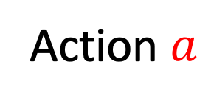
Stochastic
Policy
Deterministic
Policy
Policy:
$$π\left(a | s;θ\right)$$
$$π\left(s;θ\right)$$
Probability distribution
over the action space
Output:
Action $a$
Notes:
来比较一下他们的输出。
====================
随机策略的输出是动作空间上的概率分布，给每个动作一个概率值。
比如超级玛丽向左的概率是0.3，向右是0.2，向上是0.5。
====================
确定策略的输出是一个确定的动作。
比如机械手臂的例子，输出的动作是个二维的向量。
如果手臂两个角度分别是90度和45度，那么向量的两个元素是 90 和 45。

Slide 35
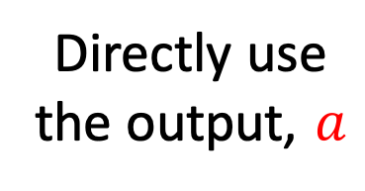
Stochastic
Policy
Deterministic
Policy
Policy:
$$π\left(a | s;θ\right)$$
$$π\left(s;θ\right)$$
Probability distribution
over the action space
Output:
Action $a$
Randomly sample an action
from the distribution
Directly use
the output, $a$
Control:
Notes:
他们控制 agent 的方式也不一样。
====================
随机策略输出的是一个概率分布。
我们根据概率分布做随机抽样，得到一个动作 a。
很显然动作 a 是随机的；如果再做一次随机抽样，会得到不同的动作。
====================
确定策略直接输出一个动作 a，而不是概率分布。
给定状态 s，输出的动作 a 是确定的，没有随机性。

Slide 36
Stochastic
Policy
Deterministic
Policy
Policy:
$$π\left(a | s;θ\right)$$
$$π\left(s;θ\right)$$
Probability distribution
over the action space
Output:
Action $a$
Randomly sample an action
from the distribution
Directly use
the output, $a$
Control:
Mostly discrete
control
Continuous
control
Application:
Notes:
他们应用的场景也不太一样。
====================
随机策略网络通常用于离散控制，比如玩超级玛丽，玩各种 Atari 游戏。
它也可以用来做连续控制，但是网络结构会有很大区别，跟我们之前学的完全不一样。
我下节课会讲。
====================
这节课学的确定策略网络通常用于连续控制，比如机器人手臂。

Slide 37
Thank you!
http://wangshusen.github.io/
Notes:
这节课的内容就到这里，感谢大家观看。
课件和相关信息在视频下面的信息区。
下节课我们学习一种随机策略网络，也可以做连续控制。

